Slide 1
KARDİYOPULMONER BYPASS SIRASINDA VE SONRASINDA KOAGÜLASYON YÖNETİMİ
Dr.Öğ.Üyesi Ayhan ŞAHİN

Slide 2
HEDEFLER
HEPARİN ANTİKOAGÜLASYONU
HEPARİN NÖTRALİZASYONU
KARDİYAK CERRAHİ HASTADA HEMOSTATİK ANORMALLİKLER
BYPASS SONRASI KANAMANIN YÖNETİMİ

Slide 3
KOAGÜLASYONUN MONİTORİZE EDİLMESİ
ANAHTAR NOKTALAR
Heparin etkisinin monitorize edilmesi fonksiyonel bir test olan ACT (aktive koagülasyon zamanı) ile yapılır. ACT hipoterminin uzamasına ve hemodilüsyona hassasiyeti yetersizdir ve uzar. Trombosit aktivasyonu veya trombositopatilerde kısalır
Heparin direnci kazanılmış veya konjenital olabilir. Bozulmuş heparin cevabı Antitrombin III düşüklüğü, trombosit aktivasyonu veya ekstrinsik koagülasyon sonucu meydana gelir.
Plasma vermeden önce, heparinin etkisinin nötralize edilmiş olmasını görmek önemlidir.

Slide 4
KOAGÜLASYONUN MONİTORİZE EDİLMESİ
Transfüzyon algoritmalarında koagülasyon faktör aktivitesini ve trombosit fonksiyonlarını ölçen testler mevcuttur.
Preoperatif kanama bozukluğu hikayesi (ör:von Willwbrand hastalığı veya warfarin tedavisi) olmayan , kardiyak cerrahi geçirecek hastalarda rutin hemostatik taramanın perioperatif aşırı kanamayı öngörmede etkinliği yoktur.
Anfraksiyone heparin (UFH), faktör IIa(trombin) ve Xa’nın antitrombin III(ATIII) ilişkili inaktivasyonunu arttırarak antikoagülasyon sağlayan, değişken zincir uzunluğunda bir hidrofilik makromoleküler glikozaminglikandır.

Slide 5
KOAGÜLASYONUN MONİTORİZE EDİLMESİ
i.v uygulanan heparin genellikle 1 dakika içinde pik yapar, az oranda redistribisyona uğrar KPB için kullanılan yüksek dozlarda yaklaşık olarak 2 saatte erişilen doz bağımlı bir yarı ömre sahiptir.
Heparin bolus uygulamalarda sistemik vasküler rezistansı %10-20 azaltır.
Sık kullanılan heparin dozu, ACT’yi 400 s üzerine çıkaracak , 300-350 Ü/Kg’dır. 5000-10.000 Ü KPB priming solüsyonuna eklenmelidir.
Heparin ilişkili antikoagülasyon direnci birçok nedene bağlıdır, ancak ATIII konsantreleri veya TDP tedavisi sorunu çözer.

Slide 6
KOAGÜLASYONUN MONİTORİZE EDİLMESİ
Heparin ilişkili trombositopeni (HIT) 5 gün veya daha fazla, sürekli heparin uygulaması sonrasında ciddi bir prokoagülan durum oluşturur. Tanı, uygun klinik durum ve kompleks labroratuar testlerinin kombinasyonuna dayanır.
HIT varlığında KPB gerektiren kardiyak cerrahi geçirecek hastada antikoagülasyon yönetimini en iyi bivalirudin kullanarak sağlanabilir.
Protamin heparini, güçlü bir katyon (Protamin) -anyon (heparin) etkileşimi ile tam oranlı olarak nötralize eder.

Slide 7
KOAGÜLASYONUN MONİTORİZE EDİLMESİ
Klinikte çeşitli protamin dozları kullanılmaktadır, her 100 ünite heparin için 60-80 mg protamin nötralizasyon için yeterlidir. Aşırı protamin uygulanması pıhtılaşmayı bozar.
Hipotansiyonu engellemek için protamin yavaş uygulanmalı, ideal olarak 5-10 dk içinde devamlı infüzyon şeklinde verilmelidir.
Protamin ciddi anaflaktik veya anaflaktoid reaksiyonlar oluşturabilir.
KPB sonrası pıhtılaşma bozuklukları en iyi sistematik yaklaşımla yönetilir. KPB sonrası kanama algoritmaları kanama ve transfüzyonu azaltır.

Slide 8
HEPARİN
Ufh, farmakolojik olarak saf olmayan olarak tarif edilebilir
Fizyolojik olarak mast hücrelerinde bulunur.
Ticari olarak sığır akciğerlerinden veya domuz bağırsaklarından elde edilir. Ticari olarak 3.000-40.000 da ağırlığındadır. Ortalama molekül ağırlığı 15.000 olanlar kpb için kullanılır.
Heparin fizyolojik ph’da güçlü bir asittir.

Slide 9
HEPARİN
Heparin moleküllerinin %30’unda ATIII’e bağlanmayı sağlayan spesifik bir pentasakkarid dizilişi mevcut
Bu bağlanma ATIII etkisini 1000 kattan fazla arttırarak aynı zamanda heparinin trombin,faktör Xa,IXa,XIa ve XIIa’yı inhibe etmesine olanak sağlar.
Trombin inhibisyonu KPB antikoagülasyonu için önemlidir.
Belirgin ATIII eksikliğinde heparin antikoagülasyonun efektiftir çünkü faktörII’ye de bağlanıp trombini inhive eder.

Slide 10
HEPARİN
CVP’den uygulanması sonrası, heparin etkisi 1 dk da pik yapar
KPB başlangıcı dolaşımdaki kan hacmini yaklaşık 1000-1500 ml arttırır, bu yüzden pazma heparin konsantrasyonu,KPB priming solüsyonuna eklenmez ise, oransal olarak düşer.
Böbrek yoluyla veya RES’de metabolize edilerek elimine edilir.
Eliminasyon tamamen doz bağımlıdır. 100-150 Ü/kg yarı ömrü 1 saat iken 300-350 Ü/Kg dozlarda 2 saattir. Bu yüzden mutlaka protamin ile nötralize edilmelidir. HİPOTERMİ ve KPB’ın kendisi eliminasyon yarı ömrünü uzatır.

Slide 11
HEPARİN
Bolus dozlar SİSTEMİK VASKÜLER REZİSTANSI azaltır(%10-20), bu etki nadiren vazopressör gerektirir.
Anaflaksi nadir
KPB için en sık kullanılan başlangıç dozu 300-350 Ü/kg ancak plazma hacmi vücut ağırlığı ile doğru orantılı olmadığından yağsız vücut kütlesi kullanılmalıdır.
KPB kullanılmaksızın yapılan revaskülarizasyon girişimlerinde önerilen 100Ü/kg ACT değeri 200-300sn

Slide 12
HEPARİN
KPB, prime solüsyonları 2-4Ü/ mL olmalı (yaklaşık 5000-10000Ü)
ACT hipotermi ve hemodilüsyonla uzar. Ancak hipotermiye bağlı olarak ACT uzamasına güvenmek, yeniden ısınma ile antikoagülasyon riski yaratır.
KPB için hedef ACT değeri çelişkilidir.
Bir pıhtılaşma testi olarak ACT oldukça basit bir testtir KPB’da kullanılan heparin dozlarında tekrarlayan testlerde %10 kadar değişkenlik gösterebilir o nedenle güvenilir eşiğin 400 sn olarak kabul edilmesi akılcı olarak görünmektedir.

Slide 13
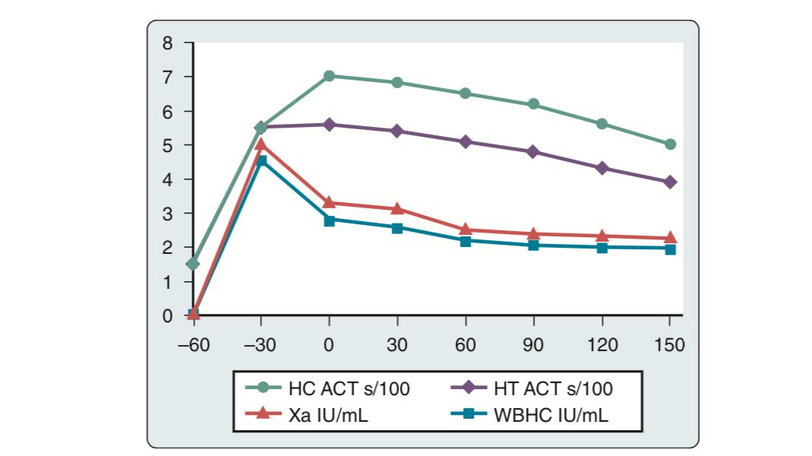

Slide 14
KPB VAKALARINDA ANTİKOAGÜLAN OLARAK HEPARİN İLE İLGİLİ PROBLEMLER
HEPARİN DİRENCİ
HEPARİN İLİŞKİLİ TROMBOSİTOPENİ
HEPARİN REBOUNDU
ATIII AZALMASI

Slide 15
HEPARİN DİRENCİ
KPB’da hedeflenen ACT için beklenenden daha fazla heparin dozuna gerek duyulması
Heparin direnci için en fazla konu edilen ATIII eksikliğidir/ çok faktörlü
Daha fazla heparin verilerek yönetilebilir
Hedef ACT düzeyi için 600Ü/kg’dan daha fazla gerektiğinde ATIII uygulaması düşünülmelidir

Slide 16
HEPARİN DİRENCİ OLASI NEDENLERİ
Antitrombin III eksikliği (ailesel veya edinilmiş)
Aterosklerotik hastalık (anstabil angina pektoris)
Septisemi (bakteriyel endokardit)
Gebelik
HIT
Trombositoz
Neonatlar
Yaşlı hastalar

Slide 17
HEPARİN DİRENCİ
Pediatrik vakalarda birincil olarak antitrombin ııı eksikliğine bağlı meydana gelir
Kardiak cerrahi geçiren erişkinlerde multifaktoriyeldir
Heparin direnci heparin ilişkili trombositopeninin de belirtisi olabilir

Slide 18
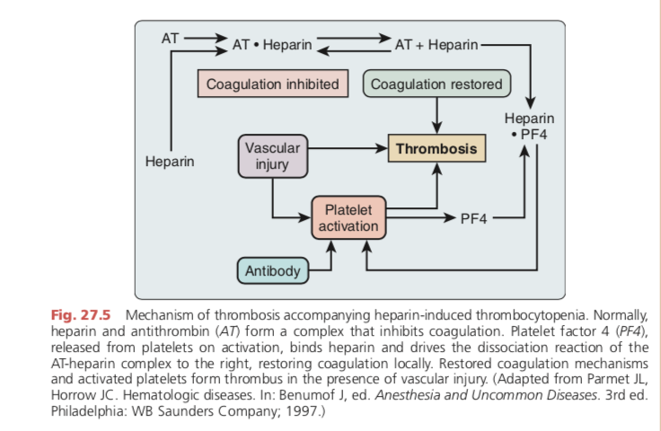
HEPARİN İLİŞKİLİ TROMBOSİTOPENİ

Slide 19
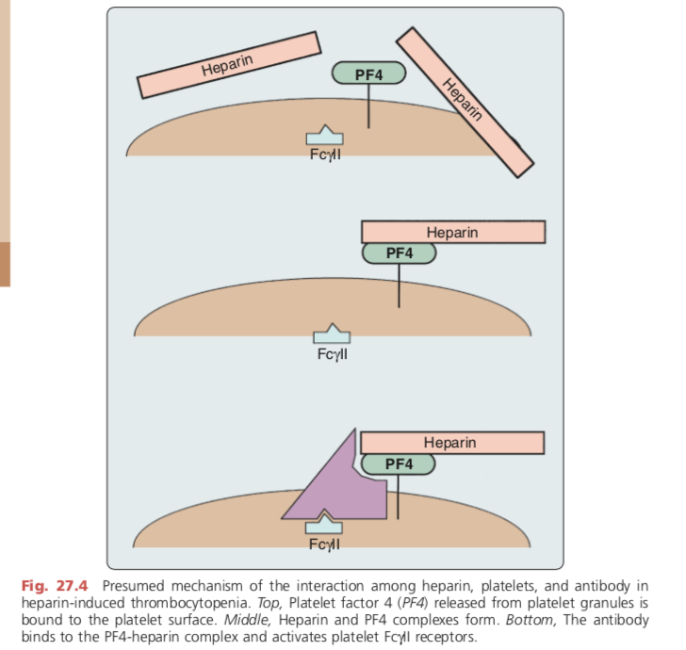
Heparin-ilişkili trombositopeni

Slide 20
Heparin-ilişkili trombositopeni
%5-28 hastada benign trombositopeni gelişir.
Trombosit sayısındaki bu azalma tromboz veya immün yanıt olmadan, heparin uygulamasından 1-2 gün sonra olmakta ve tip 1 HIT denilmekte ve patolojik kabul edilmemekte idi. Ancak hastanın plazması daha önceden heparin antikorları barındırıyorsa takip eden 2 gün içinde trombositopeni immün-aracılı HIT gelişebilir.
HIT çoğunlukla heparin uygulamasını takip eden 5 gün içinde oluşur, önemli bir durumdur ve immün aracılıdır. Oluşan trombosit pıhtıları ‘’beyaz pıhtılar’’ olarak adlandırılır.

Slide 21
HEPARİN-İLİŞKİLİ TROMBOSİTOPENİ
HIT II gelişen hastalarda %20 tromboz, %40 mortaldir.
TANI: trombositopeni PLT< 100.000 olması olarak tanımlanır.
Ancak en ideali heparin/PF4 komplexi İmmunosorbant (ELİZA) testi ile tanı konur.
TEDAVİ: antikorları uzaklaştırmak için plazmaferez kullanılabilir ancak yeterli olmayabilir. Trombosit agregasyonunu azaltmak için trombin inhibitörleri (Hirudin, bivaluridin ve argotroba) kullanılabilir.

Slide 22
HEPARİN ALTERNATİFLERİ
LMWH (FONDAPARİNUKS DAHİL, KISA ZİNZİRLİ HEPARİN MOLEKÜLLERİ)
HEPARİNOİDLER (DERMATAN SÜLFAT,DANAPAROİD)
HİRUDİN(HİRUDA MEDİCİNALİS)(protein c ak.inhibisyonu, ATIII bağımsız)
BİVALİRUDİN (1MG/KG BOLUS, 2.5MG/KG/SAAT İNFÜZYON)yarı ömrü 24 dk
ARGOTROBAN (FDA ONAYI VAR ANCAK KPB İÇİN ONAYI YOK)

Slide 23
HEPARİN NÖTRALİZASYONU
Ticari olarka balık sperminden hazırlanan protaminin ilk kullanımı, insülin absorbsiyonunu geciktirmek ve etkisini uzatmak için insülinle kombinasyonudur. Protaminin ilk heparin ile kombinasyonun amacı heparinin etkisini uzatmak amacıyla yapılmış ancak heparinin inaktivasyonu ile sonuçlanmış.
Heparin ve protamin ağırlığa oranlı olarak birleşir 1mg protamin 100ü heparini nötralize eder.

Slide 24
HEPARİN NÖTRALİZASYONU
Protamin dozu: protamin dolaşım sisteminde heparin gibi dağılım gösterdiğinden heparini nötralize etmek için gereken doz, nötralizsyon zamanı geldiğinde kalan miligram olarak heparin miktarına eşittir.
Ancak heparin knsantrasyonunun direkt analizi zor ve gereksizidir.
3 farklı yöntem
Ampirik oran(0.6 mg protamin 100ü heparin için ETKİN!!)
Heparin doz-yanıt eğrisinden hesaplamak
ACT ölçerek in vitro protamin etkisinden hesaplamak

Slide 25
PROTAMİN UYGULAMASI
Protamin daima yavaş uygulanmalıdır. Uygulama hızı uygulama yönteminden daha önemlidir.
Verilen ilk protamin plazma proteinlerine bağlı olan veya RES hücrelerinin içindeki heparini nötralize edemez. İlk protamnin dozundan sonra depolanan alanlardan heparin salınması HEPARİN RİBAUNDU
Protamin uygulandıktan sonra uzun süre vasküler sistemde kalmaz, bu nedenle nötralizasyon tamamlandıktan sonra KPB makinesinden hastaya kan verildiğinde 20ml kan için 1mg protamin yeterlidir.!!!!

Slide 26
HEPARİN NÖTRALİZASYONUN MONİTORİZASYONU
ACT testi, giriş ACT değerinin %10’undan daha üzerinde olmayan değere dönmelidir. Daha uzun ise rezidüel heparin söz konusudur. İlave proatamine rağmen ACT uzun kalırsa teknik bir sorun veya nadiren hemostatik sorun var demektir.
Protamin titrasyonu (Medtronic HemoTec)

Slide 27
OLUMSUZ ETKİLER
Hızlı uygulama ile hipotansiyon
Hem sistemik hemde pulmoner arteriyel basınçları ve de venöz dönüşü azaltır.
2. Anaflaktoid reaksiyonlar
3.Pulmoner vazokonstriksiyon
4.Antihemostatik etkiler

Slide 28
PROTAMİN UYGULAMASININ ALTERNATİFLERİ
Heparin etkisinin yok olmasına izin vermek
Trombosit konsantreleri
Heksadimetrin (renal toksisite/pulmoner vazokontriksiyon)
Metilen mavisi
Araştırma safhasındaki maddeler

Slide 29
HEPARİNİ NÖTRALİZE ETMEK İÇİN UYGUN DOZDA PROTAMİN
Doğru dozu tam olarak tahmin etmek zordur.
Doğru doz koagülasyonun ölçümü ile yapılabilir
Protamin 10 dk süresince yavaş infüzyonla verilmelidir
Fazla protamin, ılımlı bir antitrombin ajandır ve kendisi kanamaya neden olabilir.

Slide 30
KARDİYAK CERRAHİ SIRASINDA EDİNİLEN BOZUKLUKLAR
Endotelyal disfonksiyon (ekstrakorporeal yüzeyler)
Dirençli heparin etkisi
Trombosit bozuklukları
_______KPB-ilişkili nedenler_________
Hipotermi
Materyalin tetiklediği aktivasyon
Travmanın tetiklediği aktivasyon(kardiyotomi aspiratörü)
Fibrinoliz
Glikoprotein IIb/IIIa yıkılması

